Slide 1
ỦY BAN NHÂN DÂN HUYỆN AN LÃO
TRƯỜNG TIỂU HỌC QUANG TRUNG
SÁCH KẾT NỐI TRI THỨC VỚI CUỘC SỐNG
Tiếng Việt: Đọc
Mùa nước nổi
Giáo Viên: Đỗ Thanh Huyền

Slide 2




Tiết 1,2

Slide 3

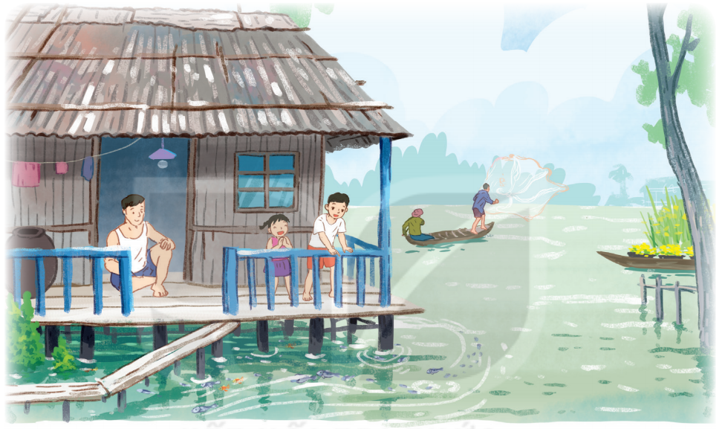

Slide 4

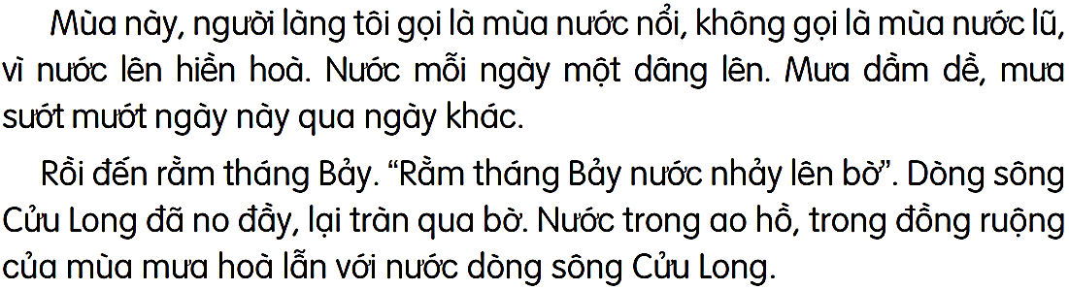
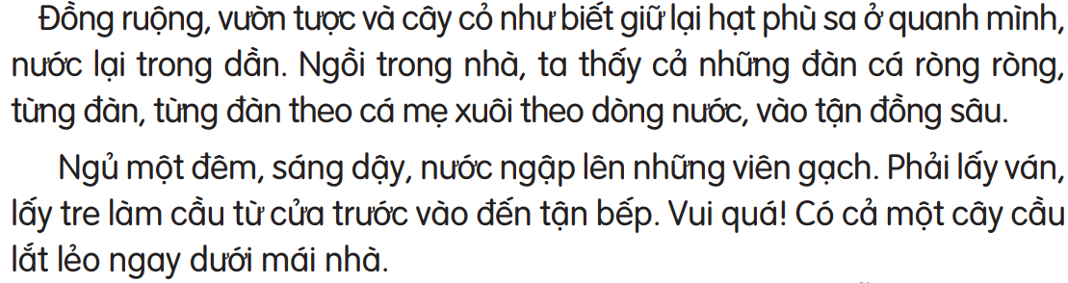
1
2
3
4

Slide 5
Luyện đọc từ khó
sướt mướt
đồng sâu
ròng ròng
lắt léo

Slide 6
Từ ngữ
dầm dề: ý nói mưa kéo dài
sướt mướt: ý nói mưa buồn
lắt lẻo: ý nói chông chênh, không vững chắc ở
trên cao.

Slide 7
Luyện đọc câu dài
Nước trong ao hồ,/ trong đồng ruộng của mùa mưa/ hoà lẫn với nước dòng sông Cửu Long.

Slide 8












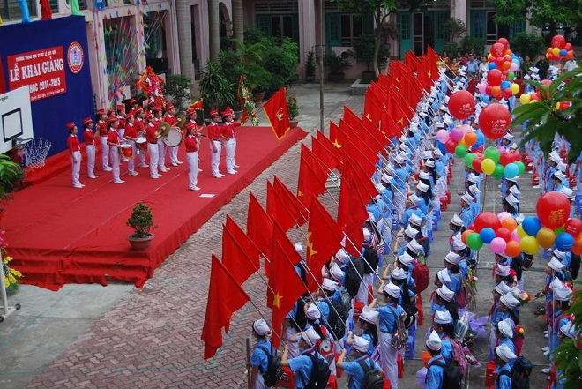







Trả lời câu hỏi:

Slide 9

Câu 1. Vì sao người ta gọi là mùa nước nổi mà không gọi là mùa nước lũ?
Người ta gọi là mùa nước nổi mà không gọi là mùa nước lũ vì nước lên hiền hoà

Slide 10

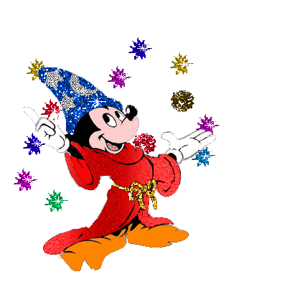
Câu 2. Cảnh vật trong mùa nước nổi thế nào?
- Sông nước
- Đồng ruộng, vườn tược, cây cỏ
- Cá
Trong mùa nước nổi, nước dâng cao, nước trong ao hồ, trong đồng ruộng hoà lẫn với nước sông Cửu Long, vườn tược, cây cỏ được bồi đắp phù sa, cá ròng ròng bơi thành từng đàn, theo cá mẹ xuôi theo dòng nước, vào tận đồng sâu.

Slide 11
Câu 3. Vì sao vào mùa nước nổi, người ta phải làm cầu từ cửa trước vào đến tận bếp?
Vào mùa nước nổi, người ta phải làm cầu từ cửa trước vào đến tận bếp vì nước ngập lên những viên gạch, không đi lại được.

Slide 12
Câu 4. Em thích nhất hình ảnh nào trong bài?

Slide 13
Luyện đọc lại

Slide 14
Luyện tập theo
văn bản đọc

Slide 15

Câu 1. Tìm từ chỉ đặc điểm của mưa có trong bài đọc.

Slide 16
Câu 2. Tìm thêm từ ngữ tả mưa.
ào ào, tí tách, lộp bộp,…

Slide 17


HẸN GẶP LẠI

